Slide 1
Министерство образования Иркутской области
Государственное бюджетное профессиональное
образовательное учреждение Иркутской области
«Иркутский авиационный техникум»
(ГБПОУИО «ИАТ»)
Курсовой проект
ИНТЕРНЕТ-МАГАЗИН «ПК»
Выполнил: Попов Егор Анатольевич
Группа: ВЕБ-23-1
Руководитель: Огородникова Наталья Романовна
Иркутск 2026

Slide 2
Цель, задачи курсового проектирования
Цель курсового проектирования: проектирование и разработка веб-приложения интернет-магазина компьютерных комплектующих и готовых ПК, предназначенного для автоматизации процессов продажи товаров, управления ассортиментом, оформления заказов и повышения удобства подбора совместимых комплектующих с помощью онлайн-конфигуратора.
Задачи курсового проектирования:
Провести предпроектное исследование.
Составить техническое задание.
Спроектировать архитектуру (SPA) и реляционную базу данных.
Разработать веб-приложение.
Оформить технологическую документацию.
2

Slide 3

Предметная область курсового проекта
Предметной областью данной работы является сфера электронной коммерции (B2C) – онлайн-продажа товаров категории «Персональные компьютеры».
Разрабатываемый интернет-магазин призван автоматизировать ключевые бизнес-процессы, характерные для данной области, перенося их из физической среды в цифровую.

Slide 4












Инструментальные средства разработки
Этап | Изображение (логотип) | Название инструмента
Функциональное проектирование программного продукта |  | draw.io
Проектирование базы данных |  | MySQL Workbench
Реализация базы данных |  | MySQL
Проектирование интерфейса |  | Figma
Реализация (среда разработки) |  | Visual Studio Code
Реализация (инструменты, языки) |  | PHP, JavaScript, HTML, CSS
Разработка (фреймворки) |  | Laravel, Tailwind CSS, React
4
Notes:
На слайде представлены инструментальные средства для разработки программного продукта,
архитектура ...... (клиент-серверная; )
на стороне клиента использовалось веб инструменты: …..
на стороне сервера использовалось: ……
На этапе проектирования….. Использовались …. Для……..
ИЛИ ПРОСТО ПЕРЕЧИСЛИТЬ

Slide 5
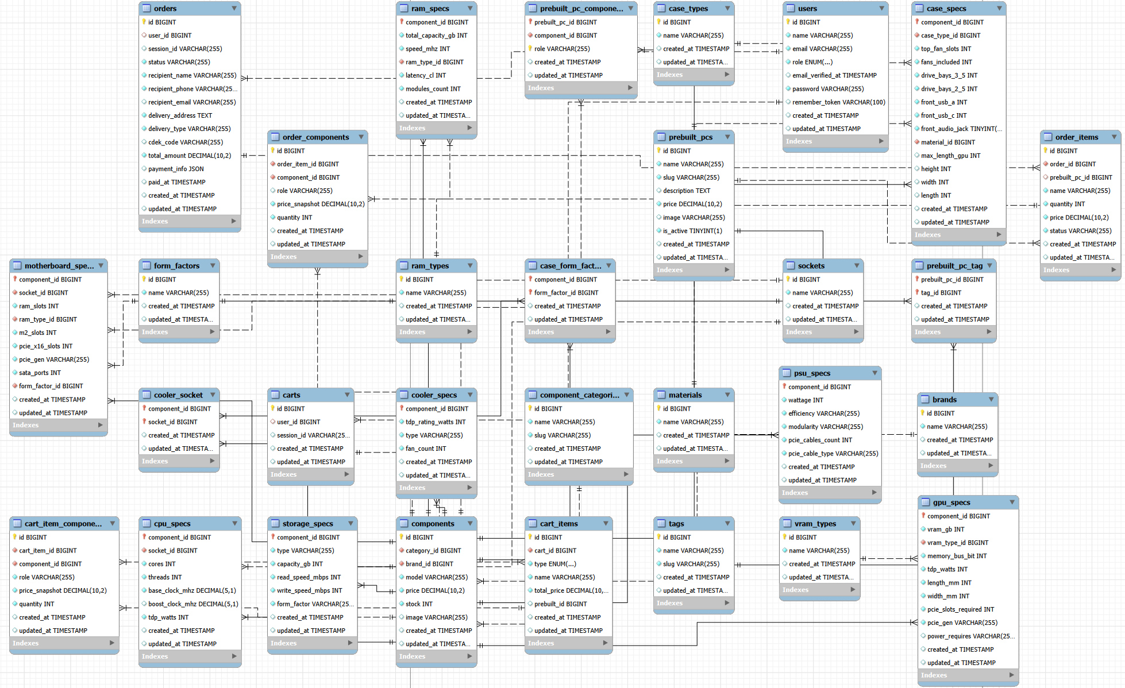
Проектирование базы данных
5
Notes:
На этапе проектирования базы данных, была построена ER-модель базы данных ……., которая содержит ….. таблиц

Slide 6
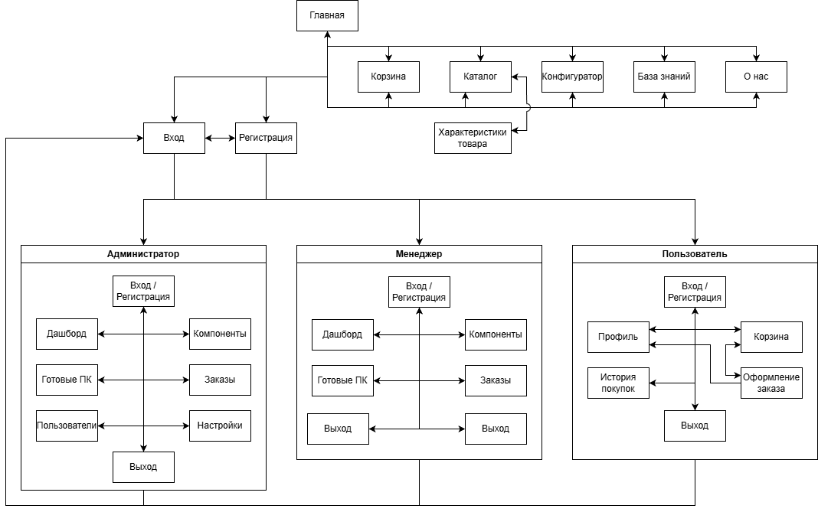
Проектирование схемы навигации
Схема навигации интернет магазина для сборки и продажи ПК
6
Notes:
В процессе проектирования построена схема навигации, которая представлена на слайде.

Slide 7
Демонстрация программного продукта
7
Notes:
Демонстрация программного продукта
При работе выделены … (количество) ролей, (назвать кто ) ….
демонстрируем под заявленный функционал каждой роли (открыть в разных браузерах заранее)

Slide 8
Вывод
Приложение обеспечивает удобное взаимодействие между покупателями и администрацией магазина: пользователи могут просматривать каталог, собирать ПК в конфигураторе с проверкой совместимости, оформлять заказы; администраторы и менеджеры – управлять товарами, заказами и пользователями.
Таким образом, цель курсового проекта – создание функционального и удобного интернет-магазина «ПК» – достигнута. Разработанное веб-приложение демонстрирует работоспособность и соответствует требованиям к современным веб-решениям.
В результате все задачи выполнены.
8

Slide 9
Спасибо за внимание!
9
Notes:
Демонстрация программного продукта
При работе выделены … (количество) ролей, (назвать кто ) ….
демонстрируем под заявленный функционал каждой роли (открыть в разных браузерах заранее)

